Slide 1

POLICIE ČESKÉ REPUBLIKY
Krajské ředitelství policie hl. m. Prahy
KRIMINALITA 2017

Slide 2

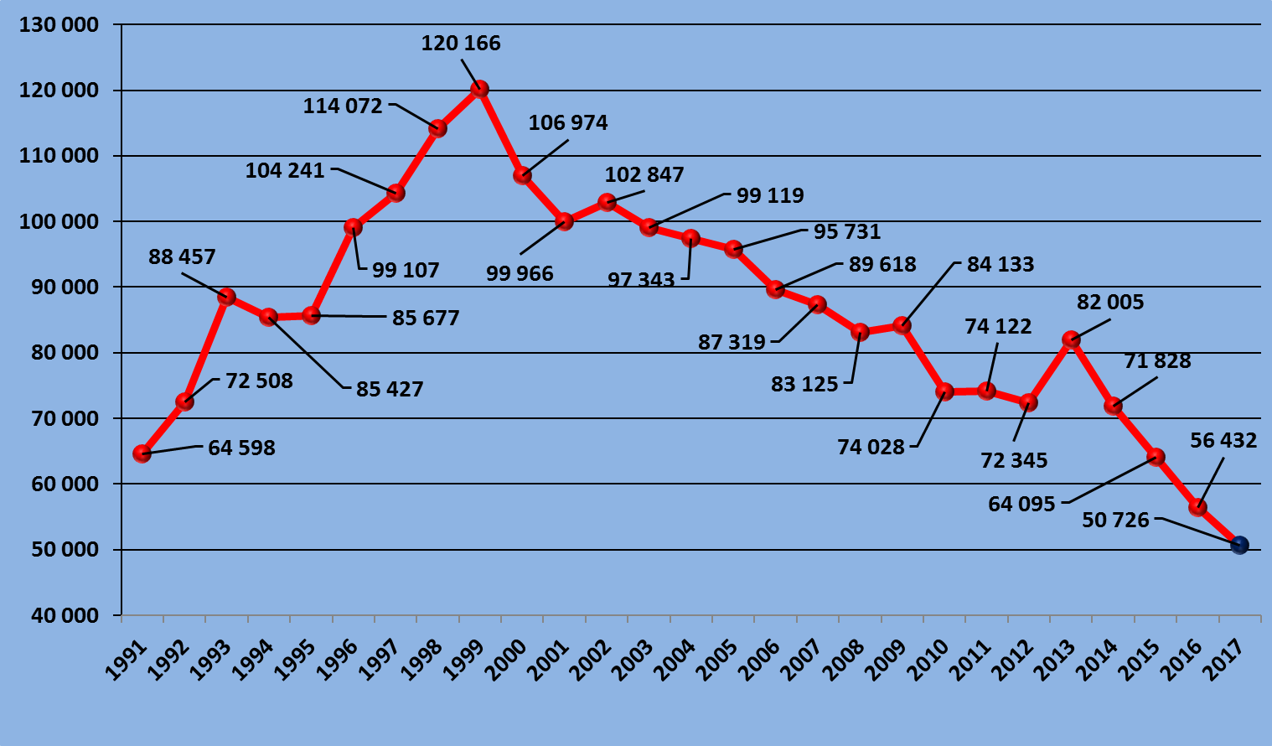
Vývoj zjištěné trestné činnosti
v letech 1991 až 2017

Slide 3
Základní údaje o kriminalitě
v roce 2017
Celkem zjištěné TČ v roce 2017 50 726 (-5 706,-10,1 %)
Celkem objasněno v roce 2017 11 780 (-2 401, -16,9 %)
Objasněnost v roce 2017 23,22 % (-1,9)
Dodatečně objasněné v roce 2017 2 754 (-269, -8,9 %)
Počet stíhaných osob v roce 2017 10 714 (-3 890, -26,6 %)

Slide 4
Základní údaje o kriminalitě
v roce 2017
Od roku 1990 nejnižší počet:
- zjištěných trestných činů
- násilných trestných činu
  - krádeží vloupáním celkem
- krádeží vloupáním do bytů
  - odcizených motorových vozidel
  - krádeží věcí z motorových vozidel

Slide 5
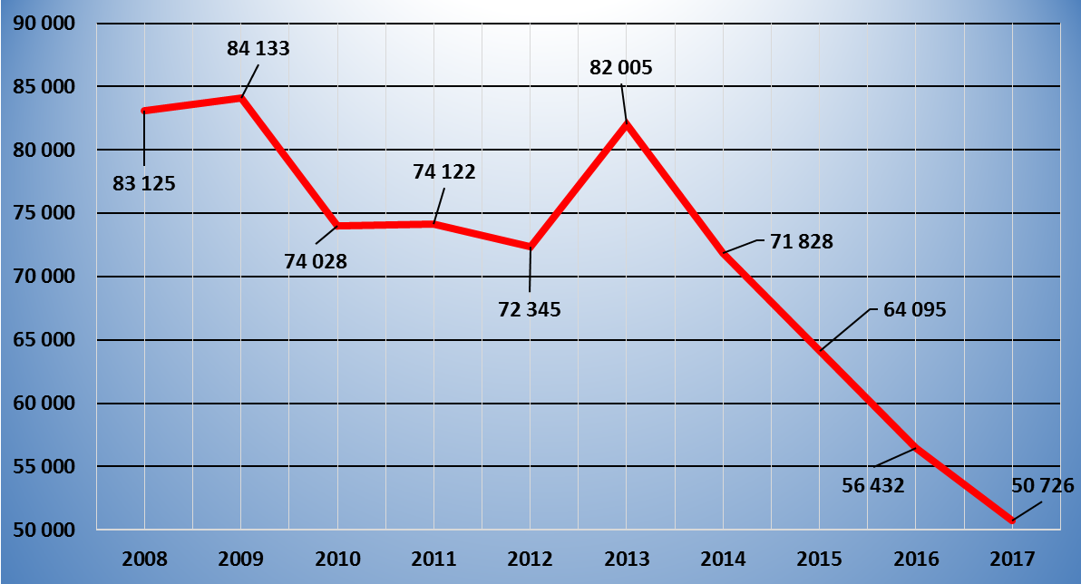
Vývoj kriminality v letech 2008 - 2017

Slide 6
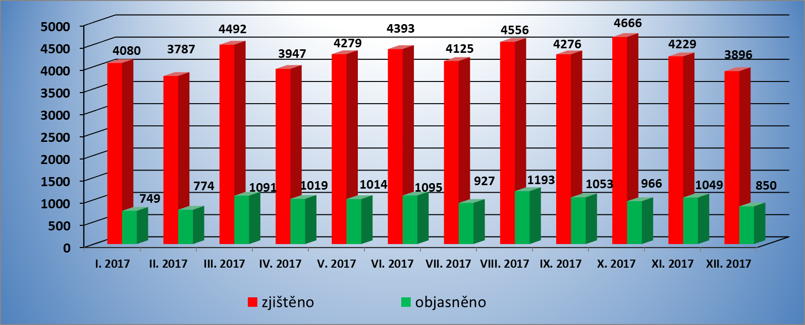
Vývoj kriminality v roce 2017

Slide 7
Základní údaje o kriminalitě
v roce 2017

Slide 8
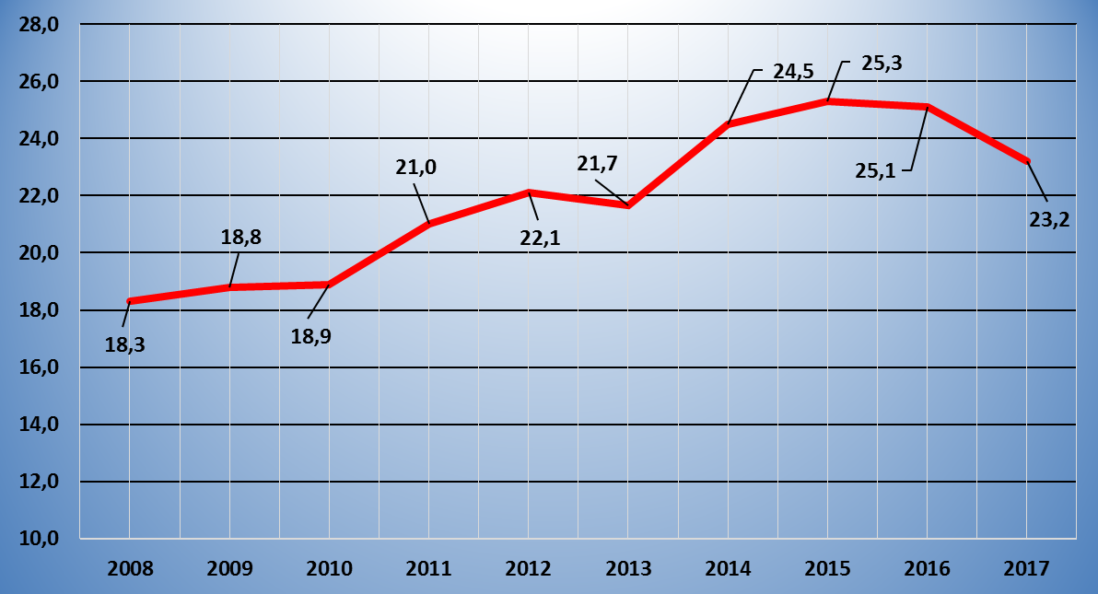
Vývoj objasněných činů
v letech 2008 až 2017 – objasněnost

Slide 9
Objasněnost v roce 2017
Celková objasněnost v roce 2017 23,22 % (- 1,91)
Celkem objasněno v roce 2017 11 780 (- 2 401)
Objasněnost v roce 2017 u OŘ P- I 22,12 % (- 2,92 %)
Objasněnost v roce 2017 u OŘ P- II 26,83 % (- 0,31 %)
Objasněnost v roce 2017 u OŘ P- III 27,25 % (- 1,89 %)
Objasněnost v roce 2017 u OŘ P- IV 19,00 % (- 1,31 %)

Slide 10
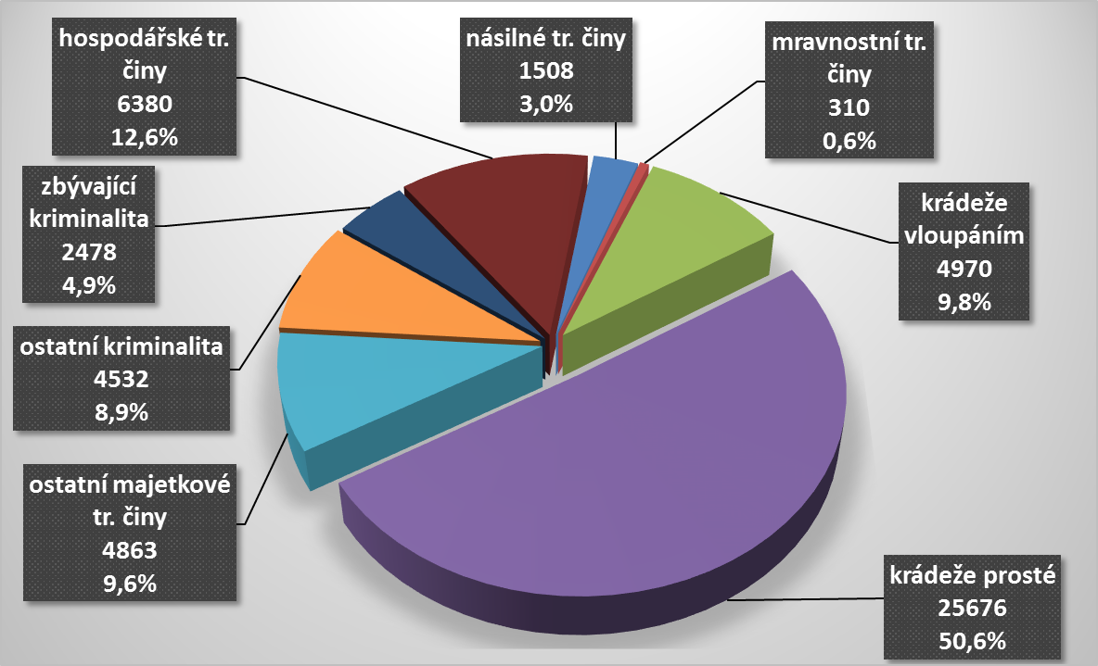
Podíl jednotlivých druhů TČ
na celkové kriminalitě

Slide 11
Jednotlivé druhy TČ - meziroční srovnání
Násilné trestné činy : 1 508 - 47 - 3,0 %
Mravnostní trestné činy : 310 - 8 - 2,5 %
Krádeže vloupáním: 4 970 - 1 896 - 27,6 %
Krádeže prosté: 25 676 - 1 297 - 4,8 %
Ostatní kriminální činy: 4 532 - 702 - 13,4 %
Zbývající kriminalita: 2 478 - 471 - 16,0 %
Hospodářské tr. činy: 6 382 - 1 206 - 15,9 %
Ostatní majetkové tr. činy: 4863 - 82 - 1,7 %

Slide 12
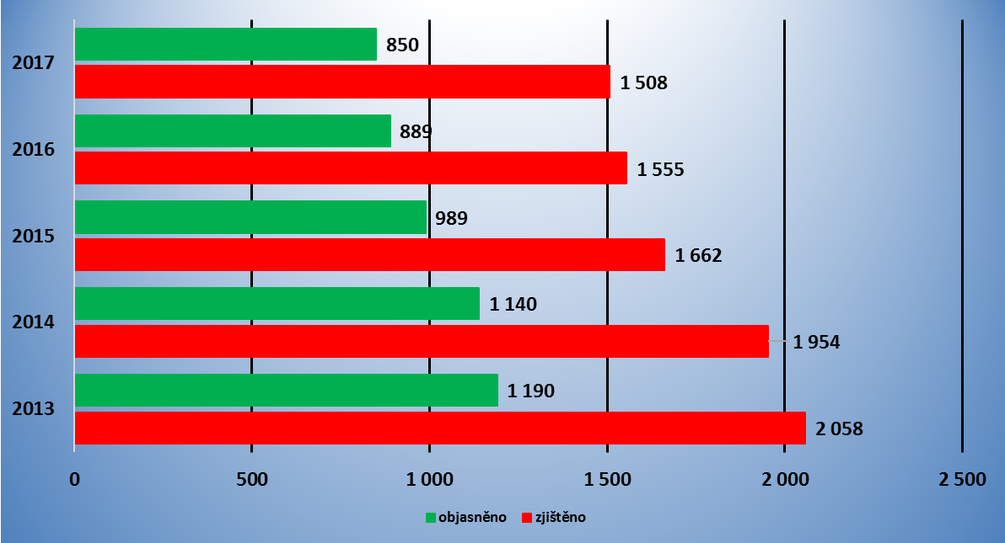
Násilná kriminalita - vývoj
v letech 2013 až 2017

Slide 13
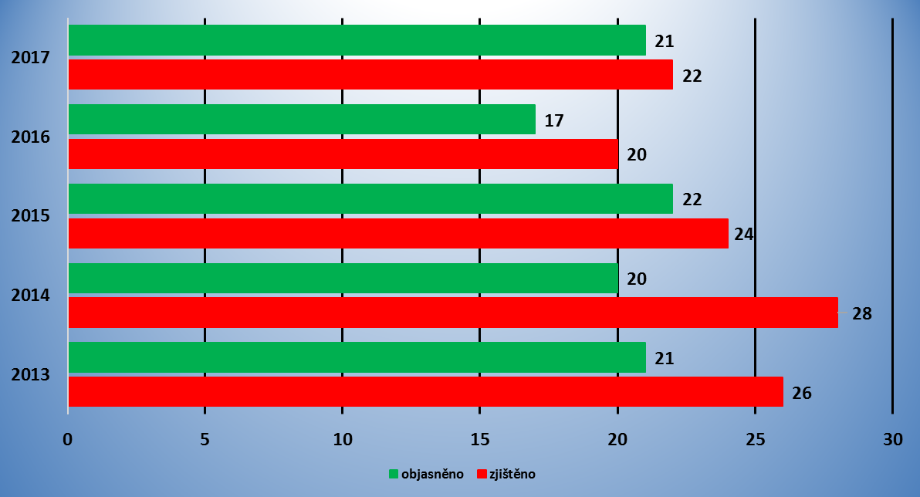
Vraždy – vývoj v letech 2013 až 2017

Slide 14
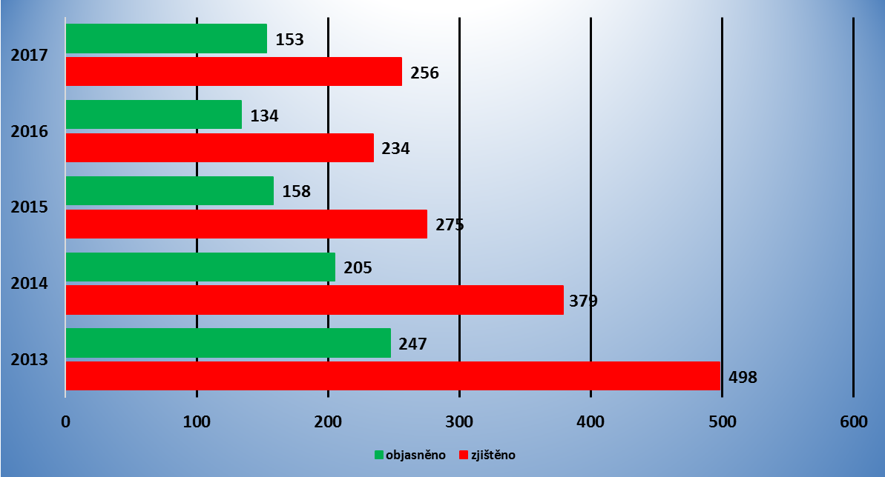
Loupeže – vývoj v letech 2013 až 2017

Slide 15
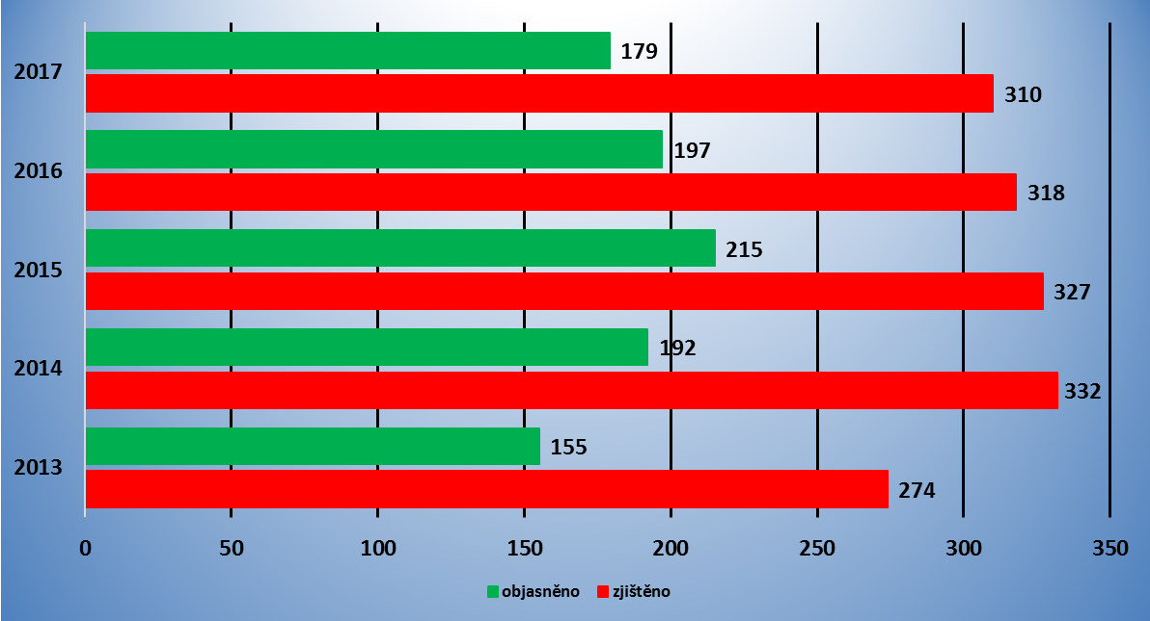
Mravnostní kriminalita
– vývoj v letech 2013 až 2017

Slide 16
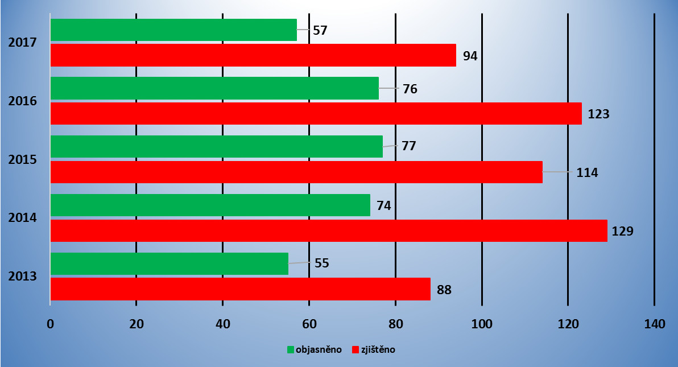
Znásilnění – vývoj v letech 2013 až 2017

Slide 17
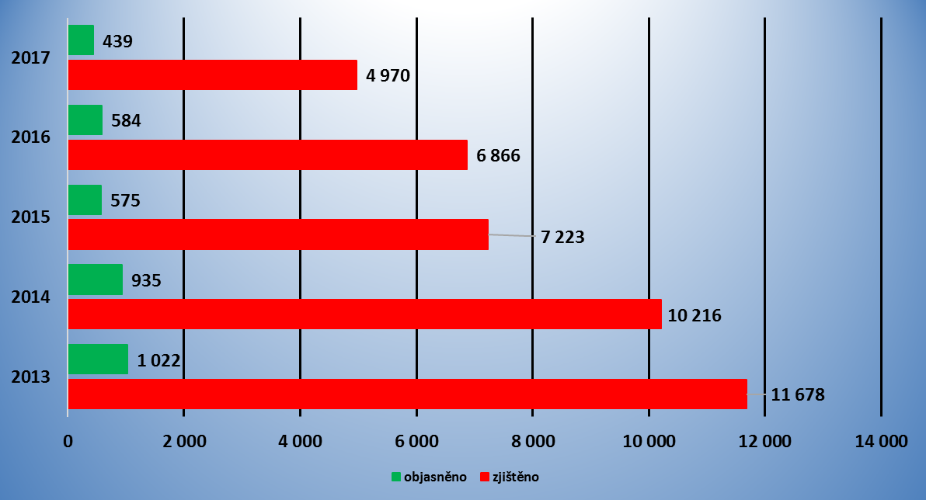
Krádeže vloupáním
– vývoj v letech 2013 až 2017

Slide 18
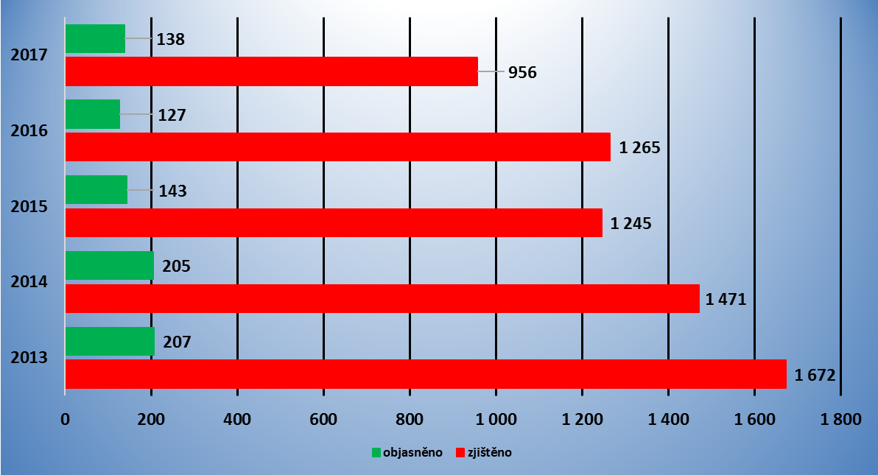
Krádeže vloupáním do bytů
- vývoj v letech 2013 - 2017

Slide 19
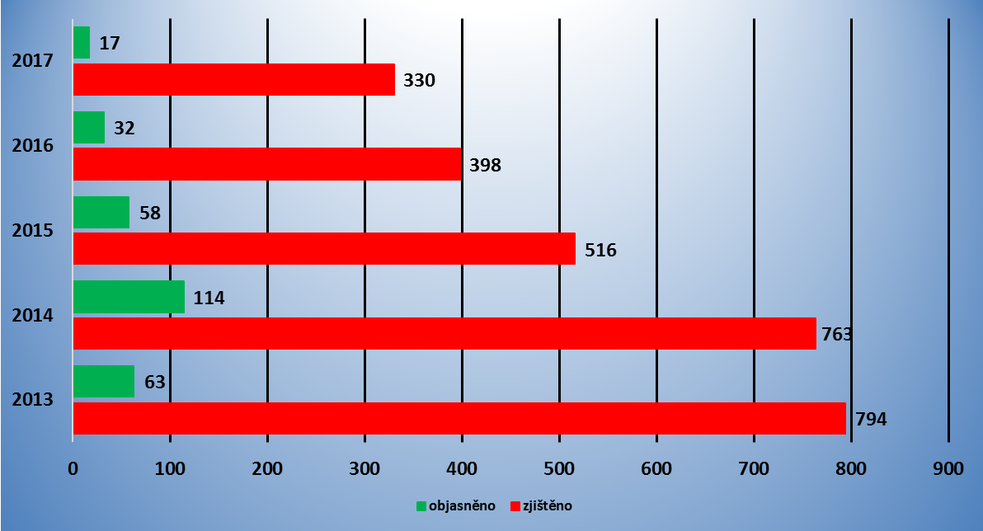
Krádeže vloupáním do rodinných
domů - vývoj v letech 2013 - 2017

Slide 20
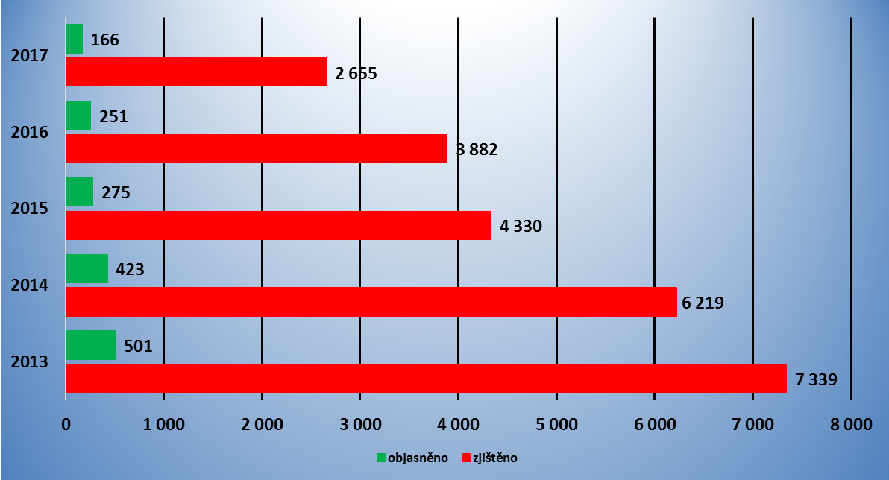
Krádeže vloupáním do ostatních
objektů - vývoj v letech 2013 – 2017

Slide 21
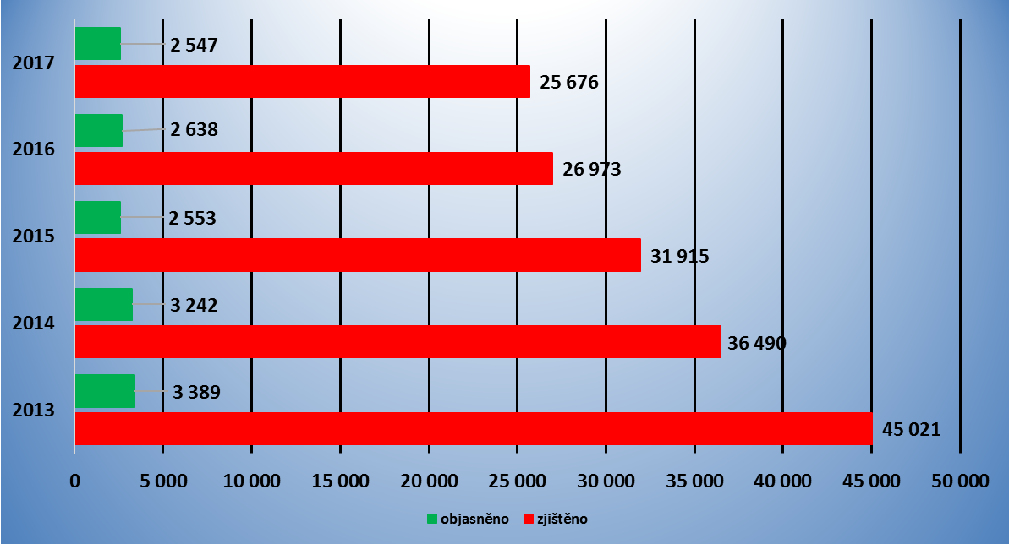
Krádeže prosté - vývoj
v letech 2013 – 2017

Slide 22
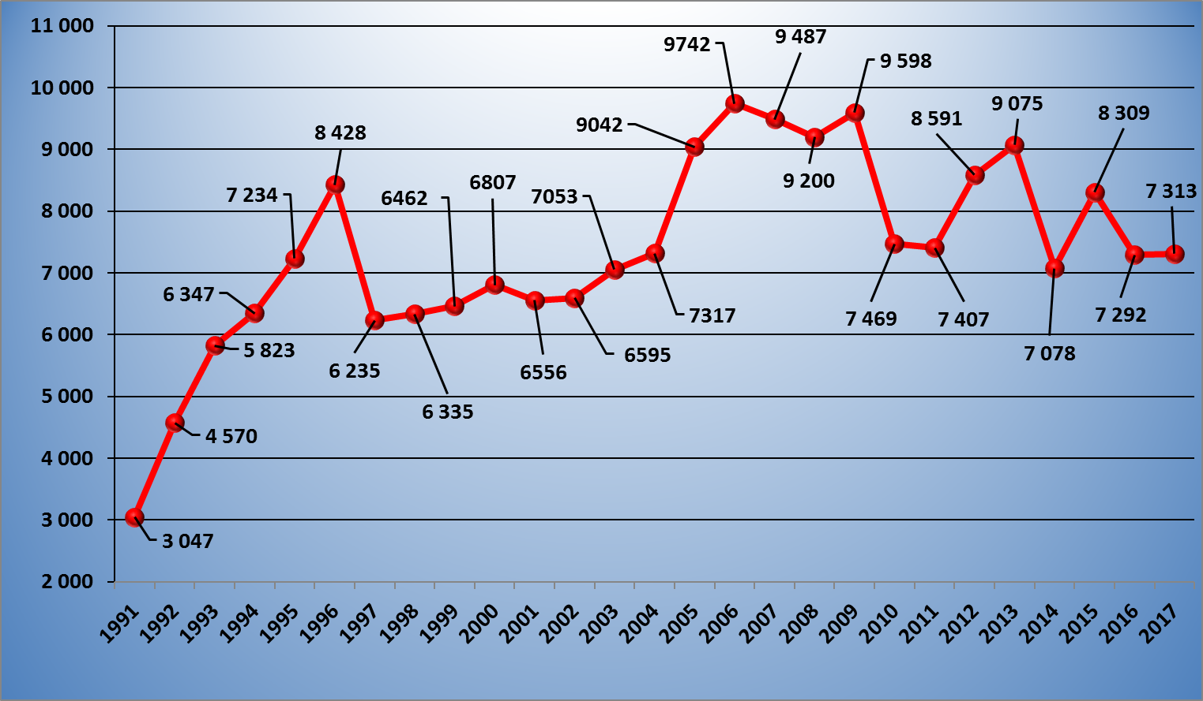
Kapesní krádeže - vývoj
v letech 1991 - 2017

Slide 23
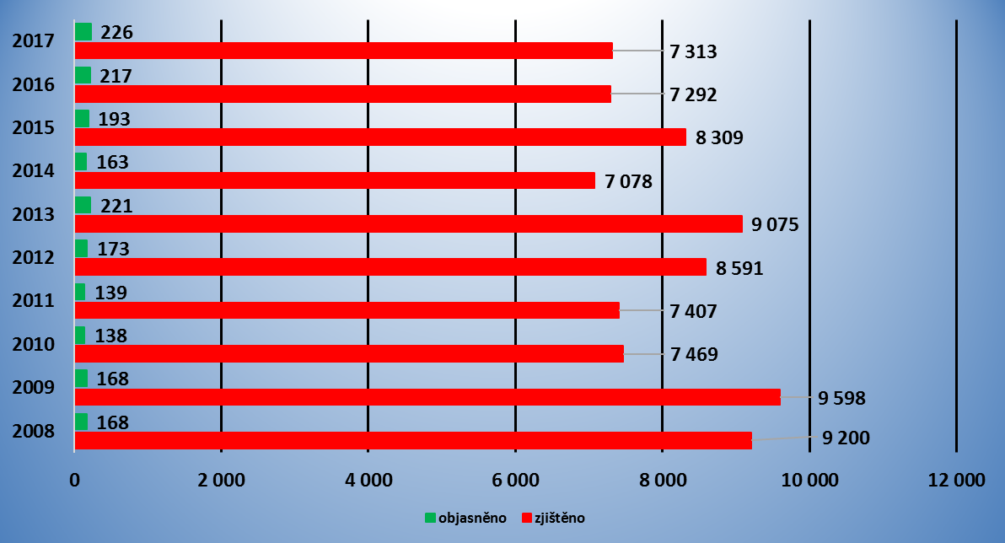
Kapesní krádeže vývoj
- v letech 2008 - 2017

Slide 24
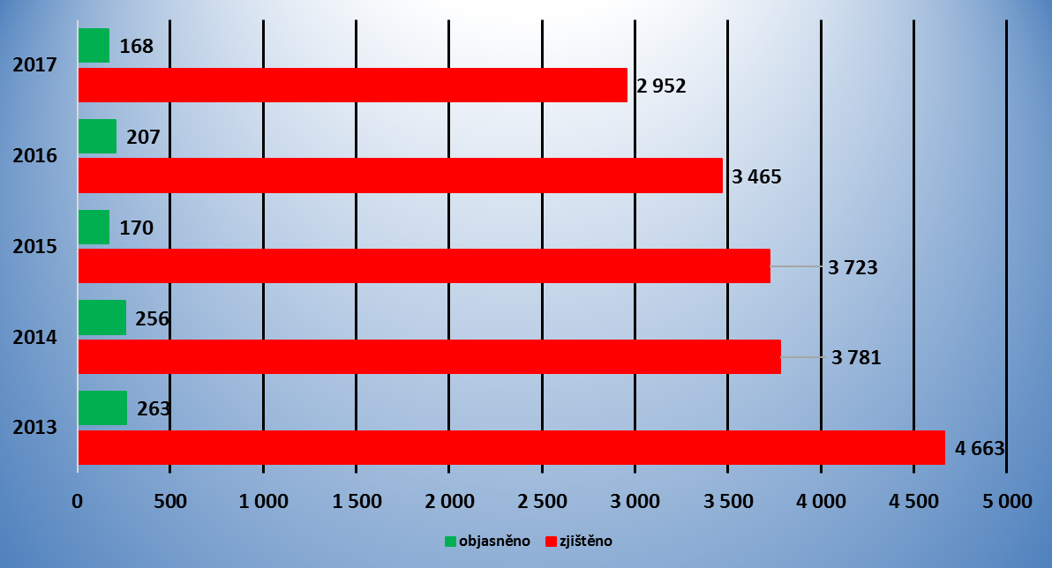
Krádeže na osobách - vývoj
v letech 2013 - 2017

Slide 25
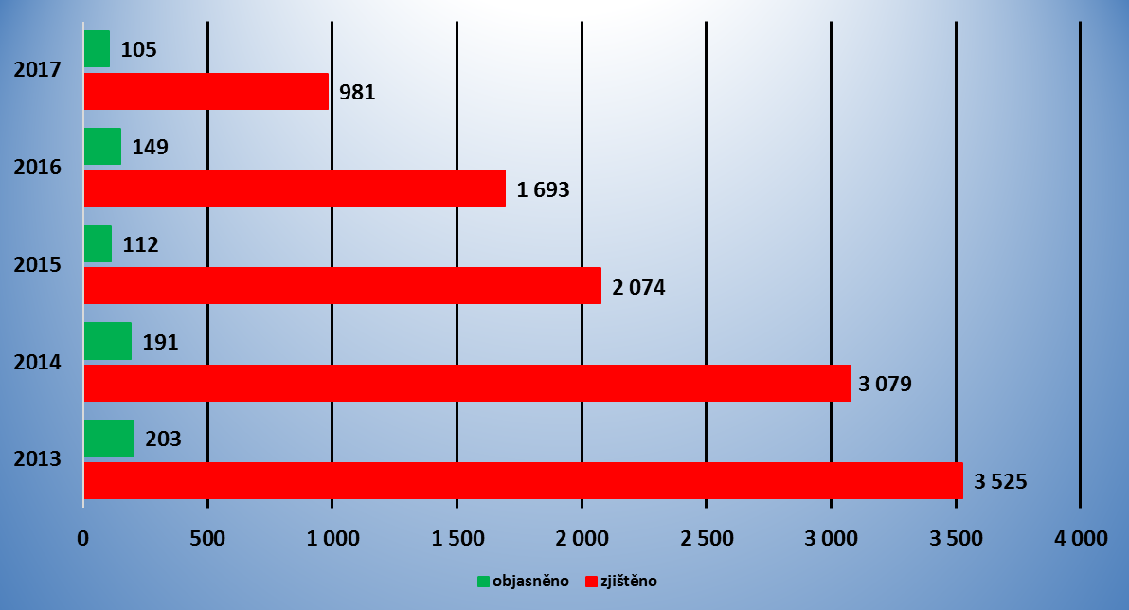
Krádeže motorových vozidel
- vývoj v letech 2013 - 2017

Slide 26
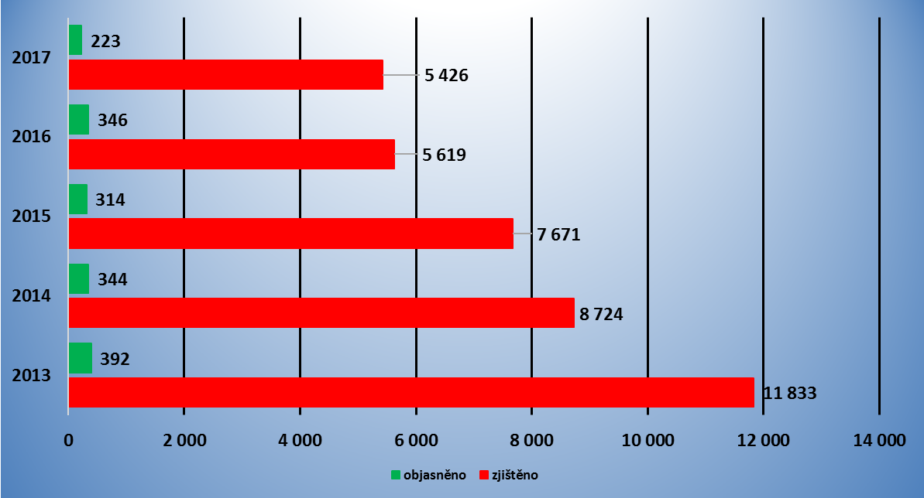
Krádeže věcí z motorových vozidel
- vývoj v letech 2013 - 2017

Slide 27
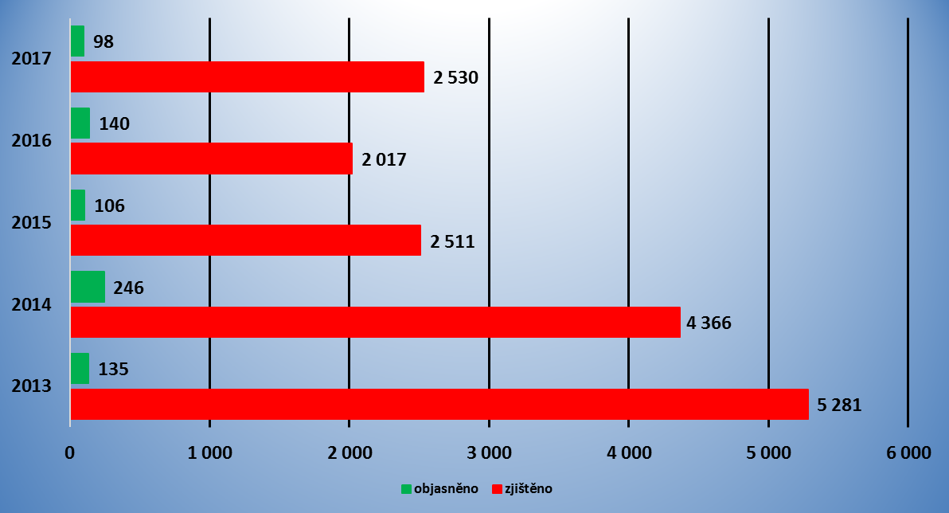
Krádeže součástek z motorových vozidel
- vývoj v letech 2013 - 2017

Slide 28
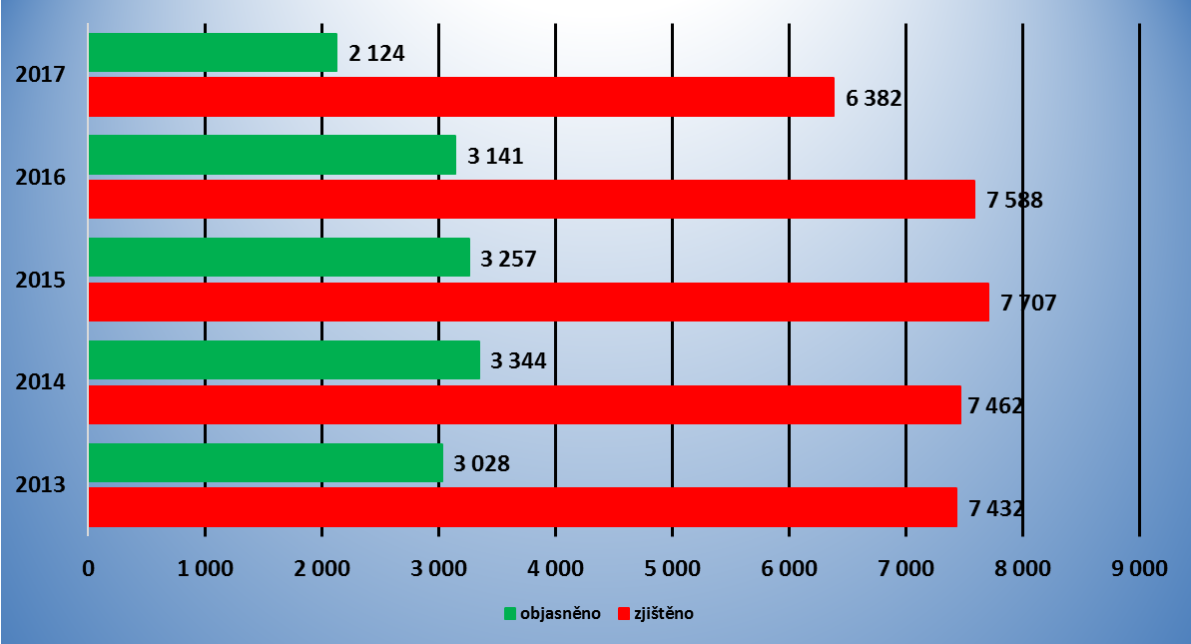
Hospodářské trestné činy
- vývoj v letech 2013 - 2017

Slide 29
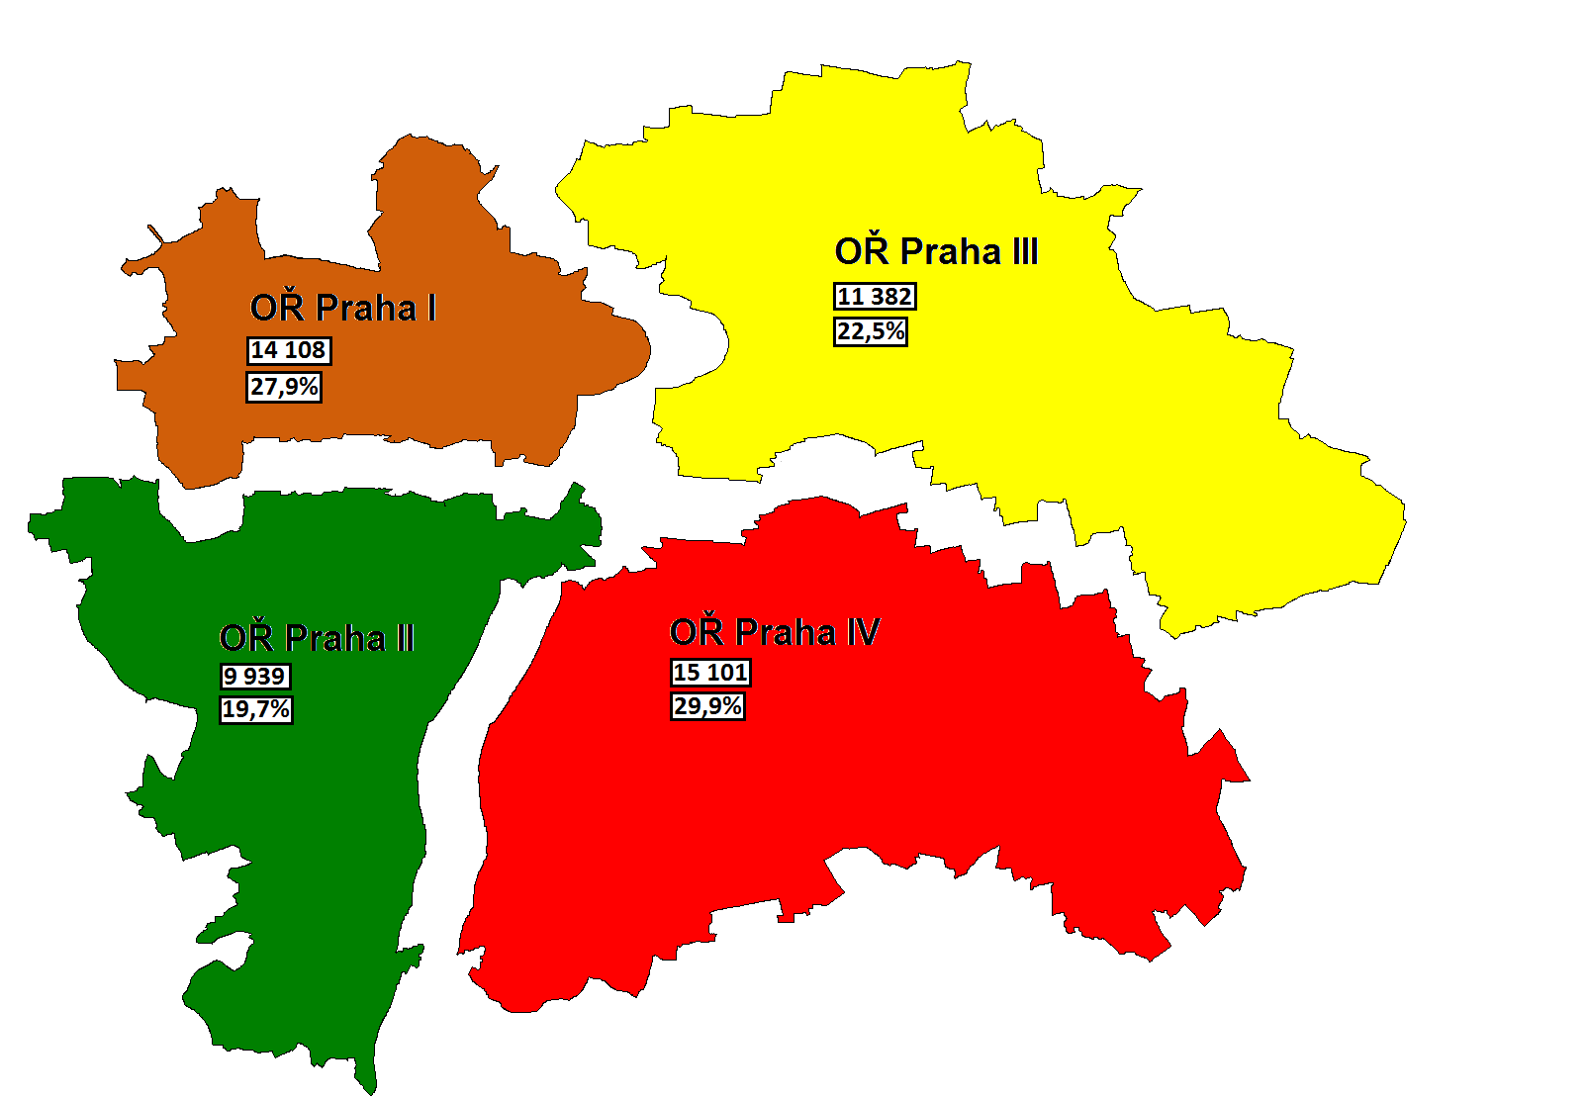
Podíl kriminality dle OŘP Praha I-IV

Slide 30
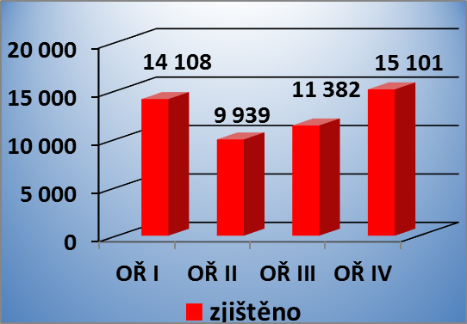
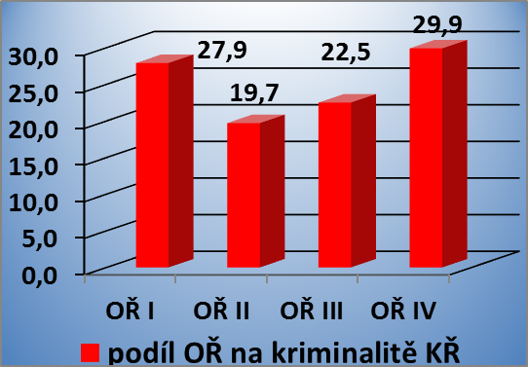
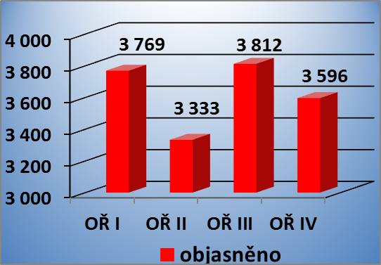
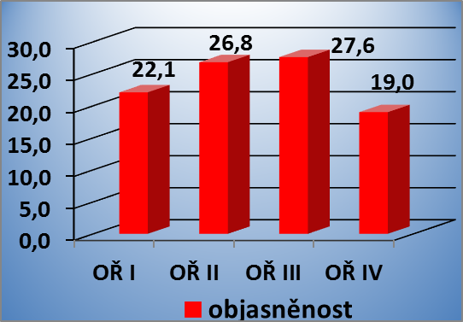
Kriminalita na jednotlivých OŘP

Slide 31

Děkuji za pozornost
plk. JUDr. Ivan Smékal

